Slide 1















Беларуская мова ў І класе
Урок 5
«Я і мая школа.
Школьныя памяшканні»
Дэманстрацыйны матэрыял
Распрацавала:
Мурашка Н.У., настаўнік пачатковых класаў, магicтр

Slide 2








2
чайник
чайка
учебник
пчела
ЧАЙНІК
ЧАЙКА
ПАДРУЧНІК
ПЧАЛА

Slide 3
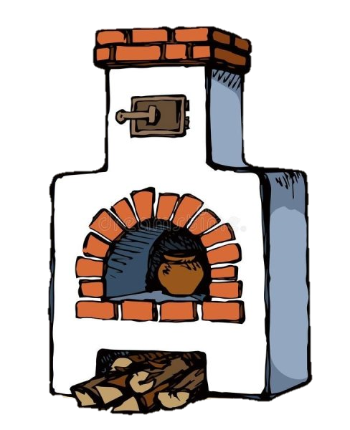




3
ключ
печь
мяч
бочка
КЛЮЧ
ПЕЧ
МЯЧ
БОЧКА

Slide 4

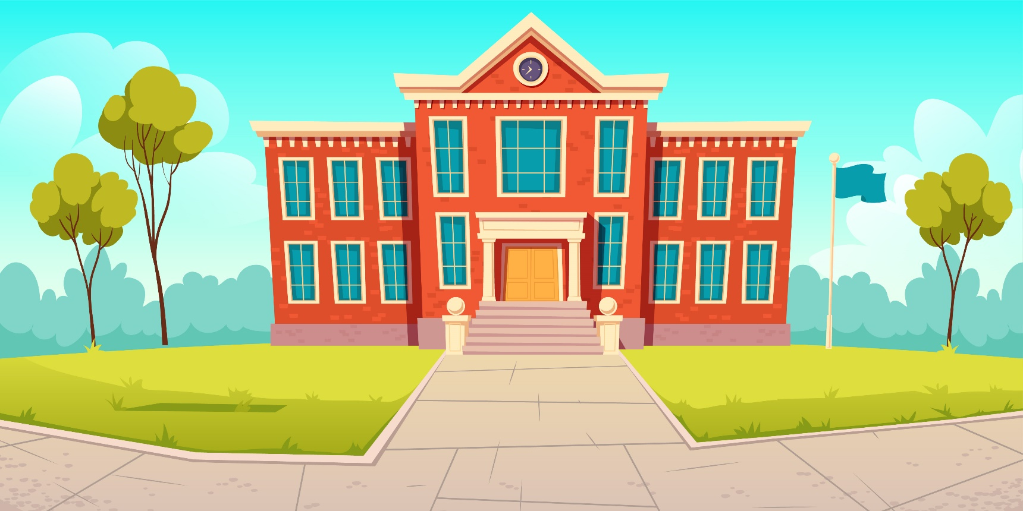

4
школа
ШКОЛА

Slide 5
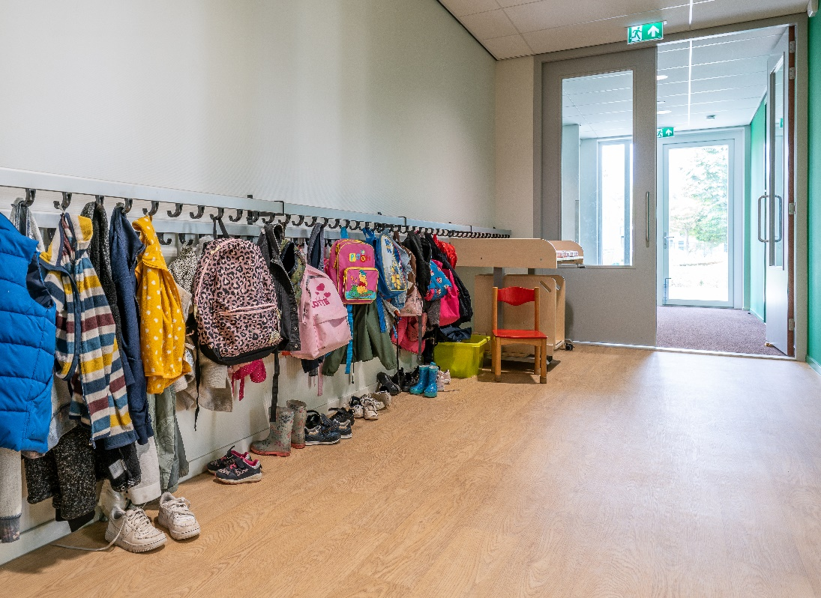
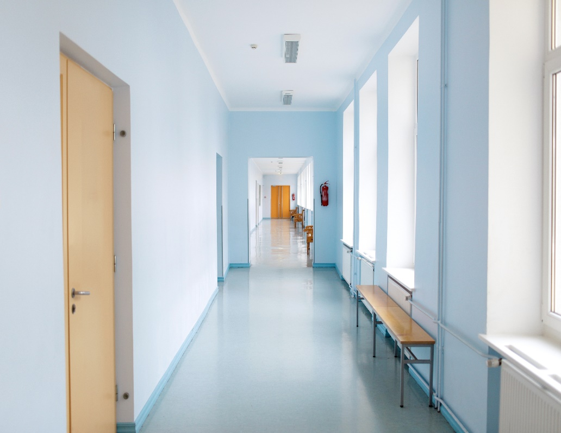

5
гардероб
коридор
ГАРДЭРОБ
КАЛІДОР

Slide 6
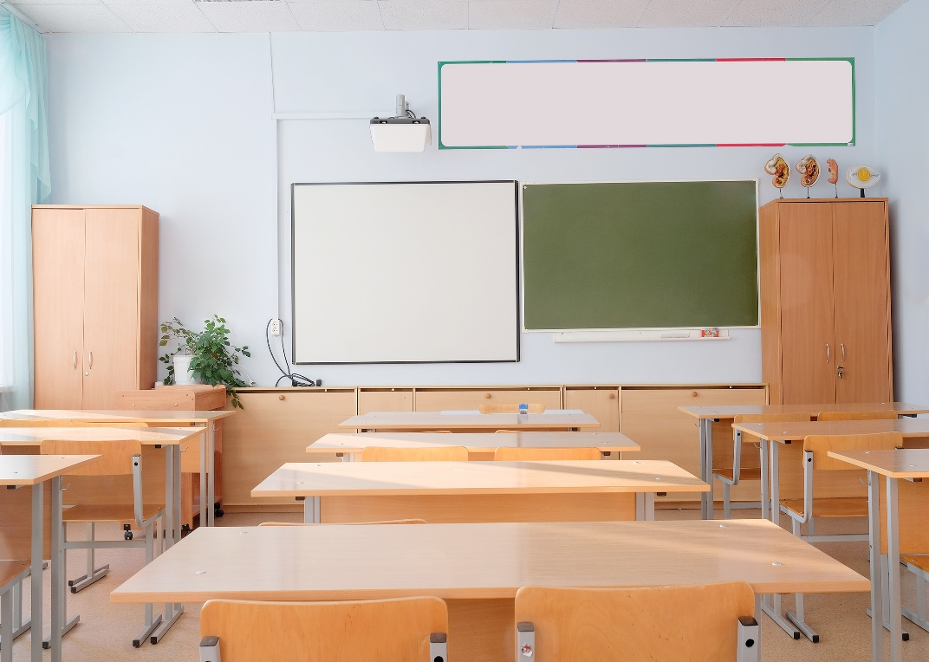
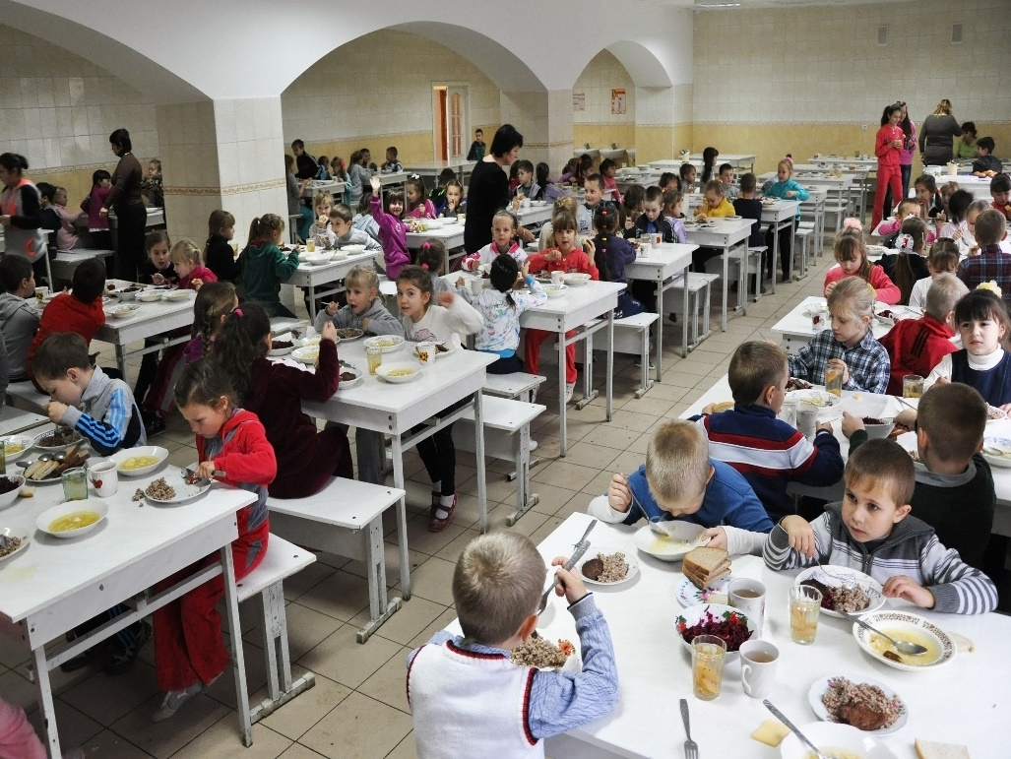

6
класс
столовая
КЛАС
СТАЛОВАЯ

Slide 7
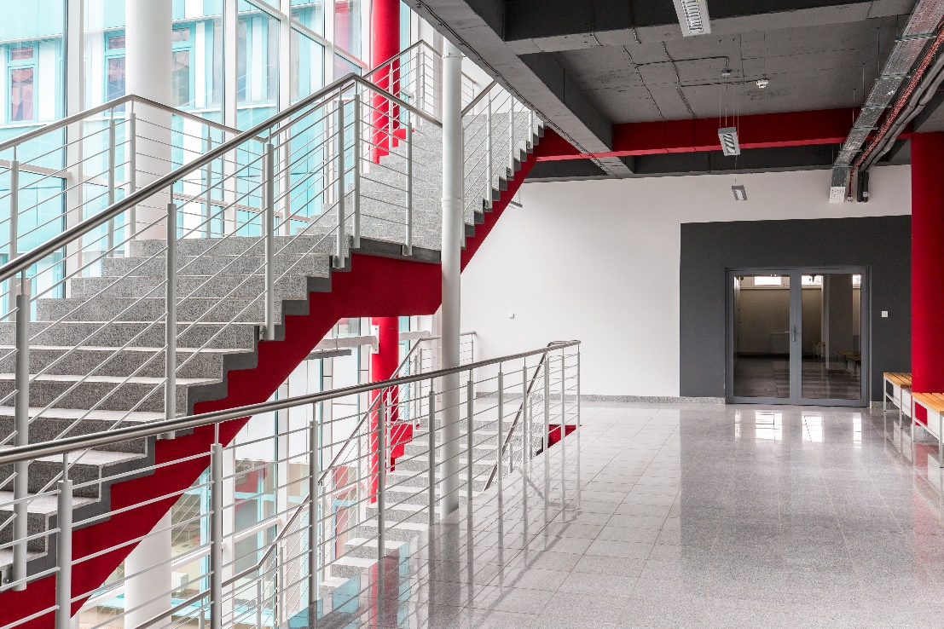

7
лестница
этаж
ЛЕСВІЦА
ПАВЕРХ

Slide 8
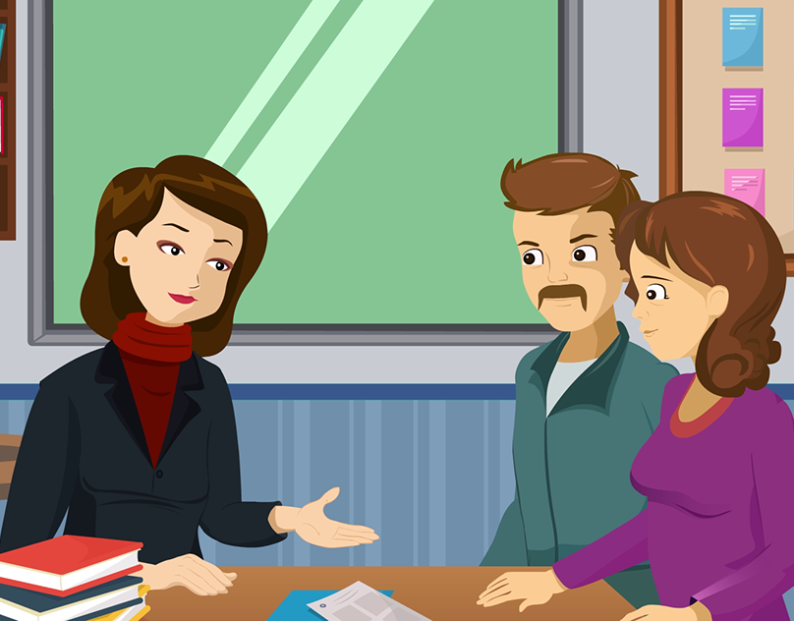

8
учительская
библиотека
НАСТАЎНІЦКАЯ
БІБЛІЯТЭКА

Slide 9

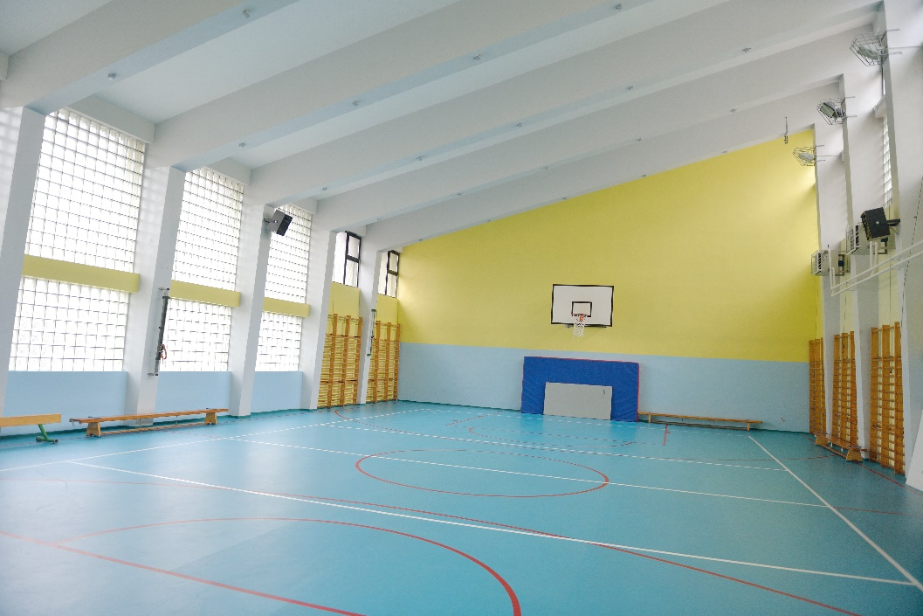
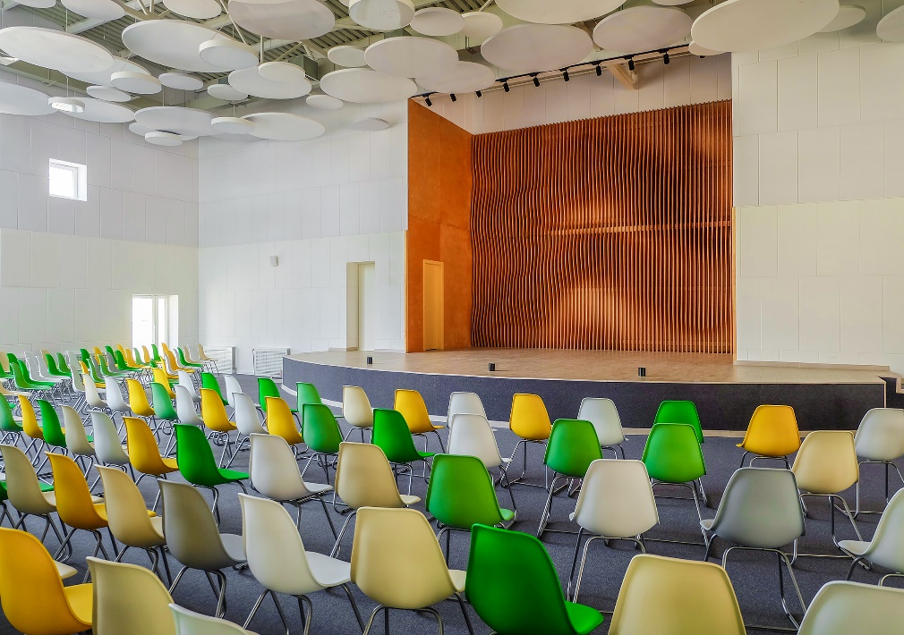
9
спортивный зал
актовый зал
СПАРТЫЎНАЯ
ЗАЛА
АКТАВАЯ
ЗАЛА

Slide 10

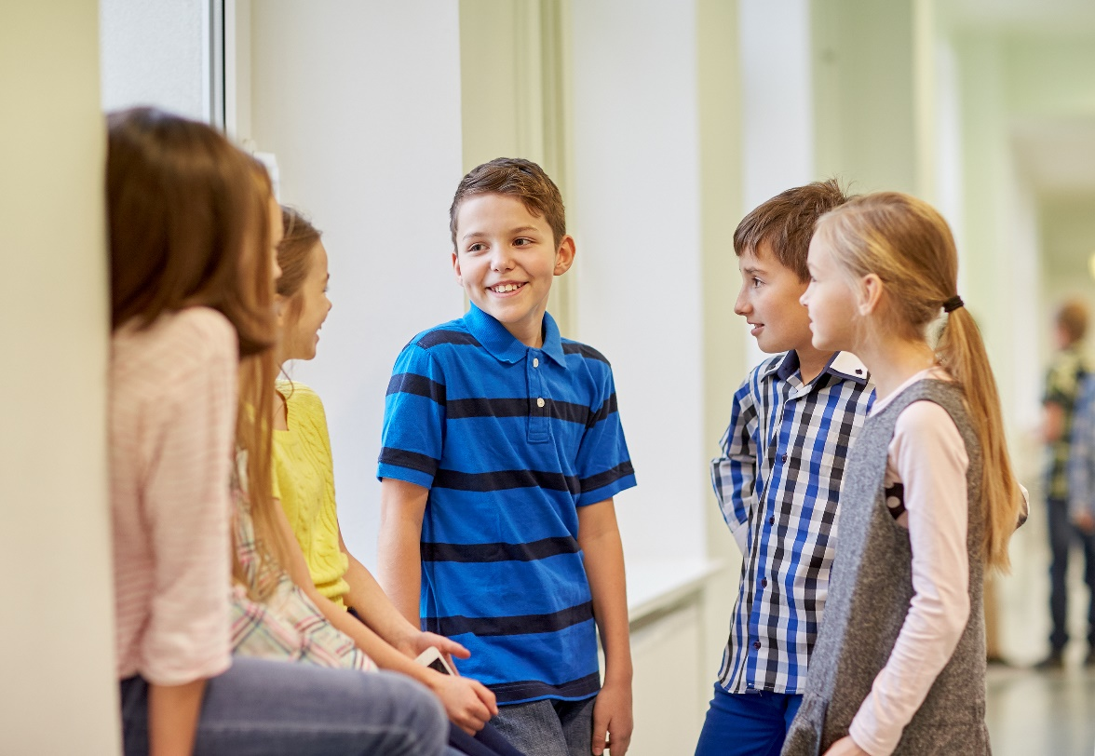
10
перемена
ПЕРАПЫНАК

Slide 11
«Перапынак»
11
язь
ЯЗЬ

Slide 12

«Перапынак»
12
штурвал
ШТУРВАЛ

Slide 13
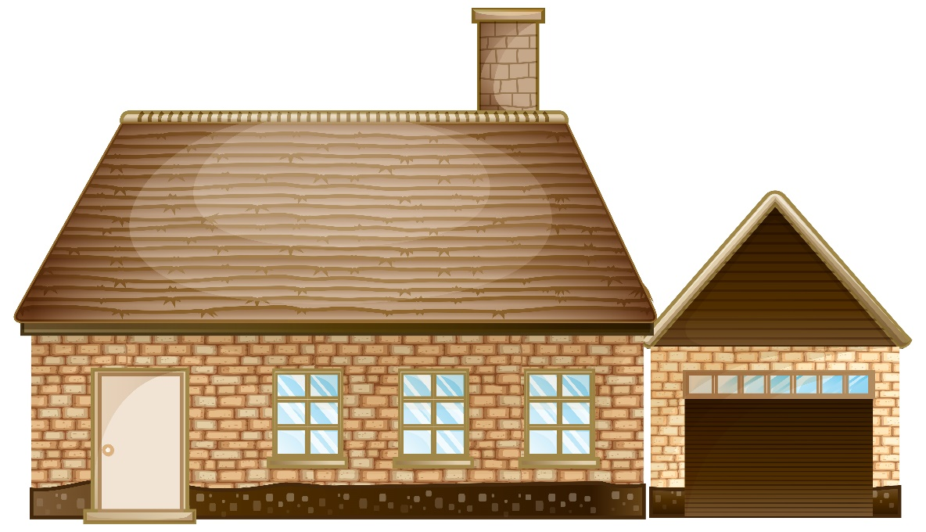

«Перапынак»
13
кирпич
кирпичный дом
ЦЭГЛА
ЦАГЛЯНЫ БУДЫНАК

Slide 14
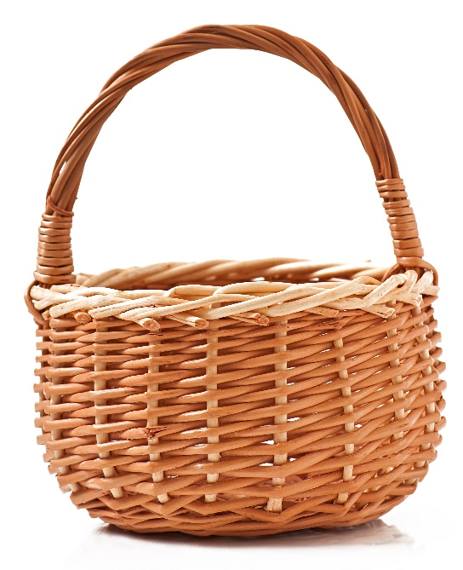
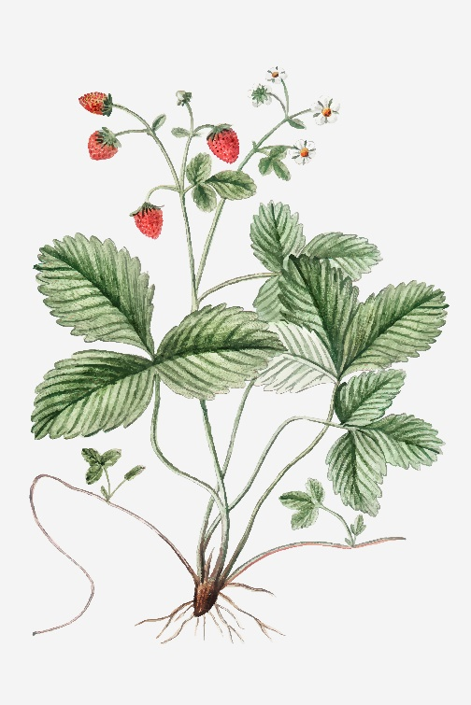
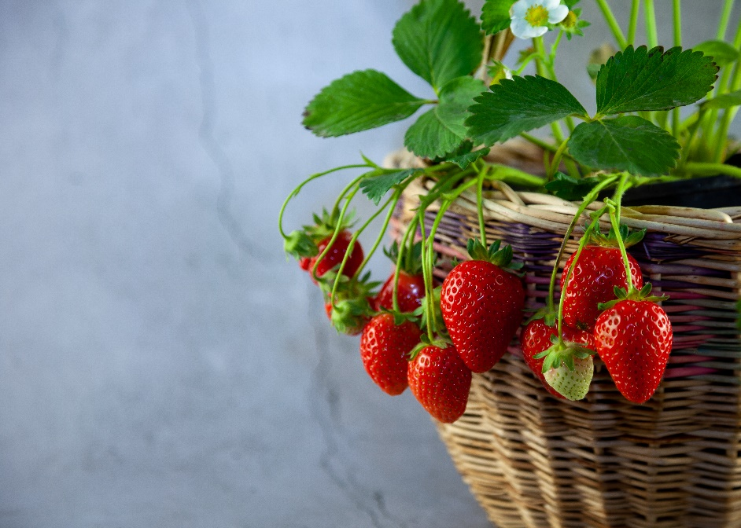
«Перапынак»
14
корзина
земляника
КОШЫК
СУНІЦЫ

Slide 15


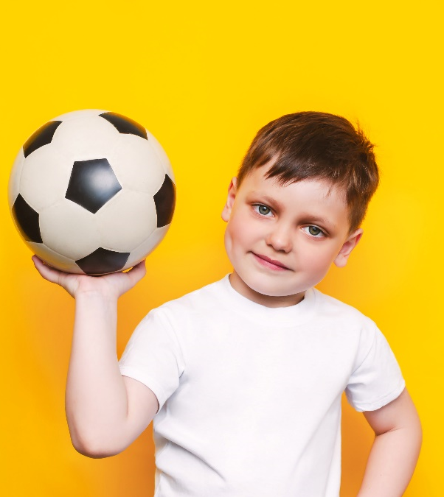

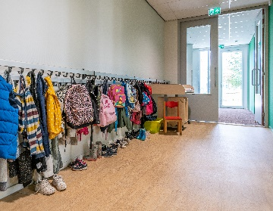



Памяшканне для Алеся
15

Slide 16
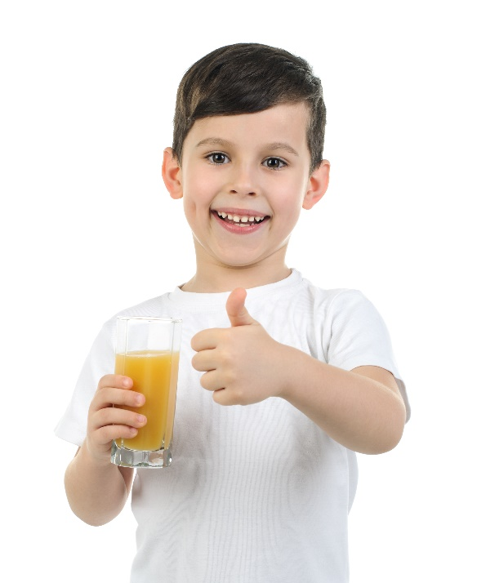


Памяшканне для Яна
16

Slide 17
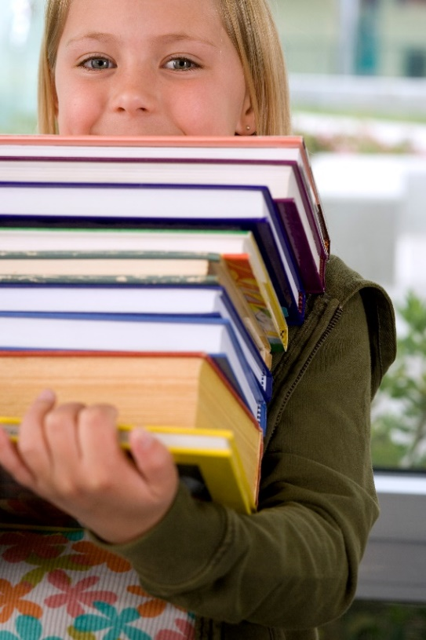

17
Памяшканне для Яніны

